Slide 1

6
THIÊN NHIÊN KÌ THÚ
Bài
4
Cuộc thi tài năng rừng xanh

Slide 2

Em trả lời nhanh nhé

Slide 3

CÂU HỎI 1
Trong bài đọc Chúa tể rừng xanh ,Con hổ là loài vật sống ở đâu ?
A. Dưới sông
B. Trong rừng
C. Trên thảo nguyên
D. Trong sa mạc

Slide 4
CÂU HỎI 2
Đôi mắt của hổ có gì đặc biệt ?
A. Có thể phát ra ánh sáng màu tím.
B. Có thể nhìn dưới nước.
C. Có thể nhìn rõ mọi vật trong đêm tối.
D. Có thể đổi màu mọi lúc mọi nơi.

Slide 5
CÂU HỎI 3
Từ nào sau đây không nói về khả năng của hổ ?
A. Nhảy xa
B. Di chuyển nhanh
C. Săn mồi giỏi
D. Hót hay

Slide 6
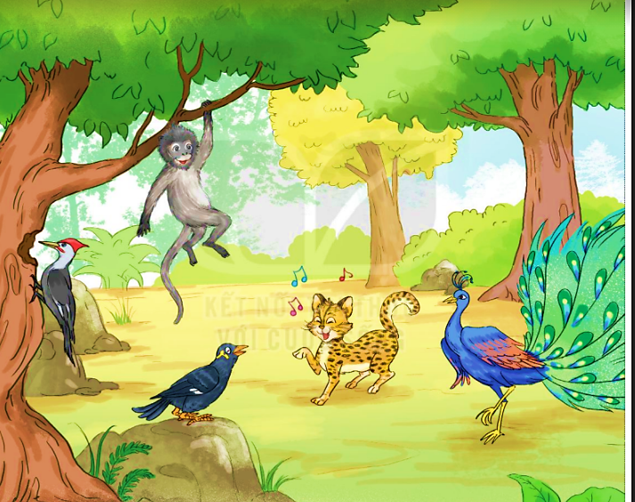
Quan sát tranh trong SHS và trả lời
Em biết những con vật nào trong tranh?
Voọc xám
Gõ kiến
Mèo rừng
Yểng
Chim công

Slide 7
Quan sát tranh trong SHS và trả lời
Mỗi con vật có khả năng gì đặc biệt?
Voọc xám
Gõ kiến
Mèo rừng
Yểng
Chim công

Slide 8
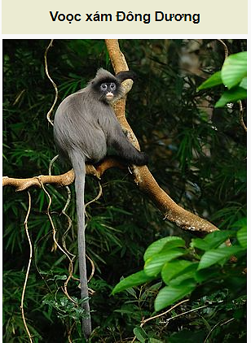
Chúng là loài linh trưởng phân bố ở khu vực Đông Nam Á. Tuy nhiên, số lượng của loài này ở Việt Nam không còn nhiều. Mức độ đe dọa ở bậc V (sắp nguy cấp, số lượng còn rất ít).
Voọc xám phân bố ở nhiều khu rừng từ Tây Bắc cho đến Nghệ An. Chúng có bộ lông màu xám tro, trên đầu có mào lông, da bao quanh mắt có màu xanh, lông ở vùng lưng thẫm hơn ở vùng bụng. Bên hông có các lông dài, đầu lông có ánh bạc. Voọc xám sống ở những vùng rừng cây cao trên núi đá vôi, không sống trên rừng hỗn giao tre nứa.

Slide 9
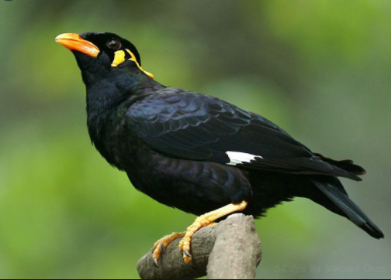
Yểng hay nhồng hoặc sáo đá là một loài chim thuộc Họ Sáo ( sống ở các khu vực đồi núi Nam Á và Đông Nam Á.
Chim yểng lớn có chiều dài 29 cm, lông màu đen xanh biếc, mỏ màu vàng đỏ, đầu có lông sọc vàng. Chúng ăn các loại côn trùng và trái cây. Yểng ngoài tiếng hót hay, chúng còn có thể bắt chước tiếng người rất rõ.

Slide 10
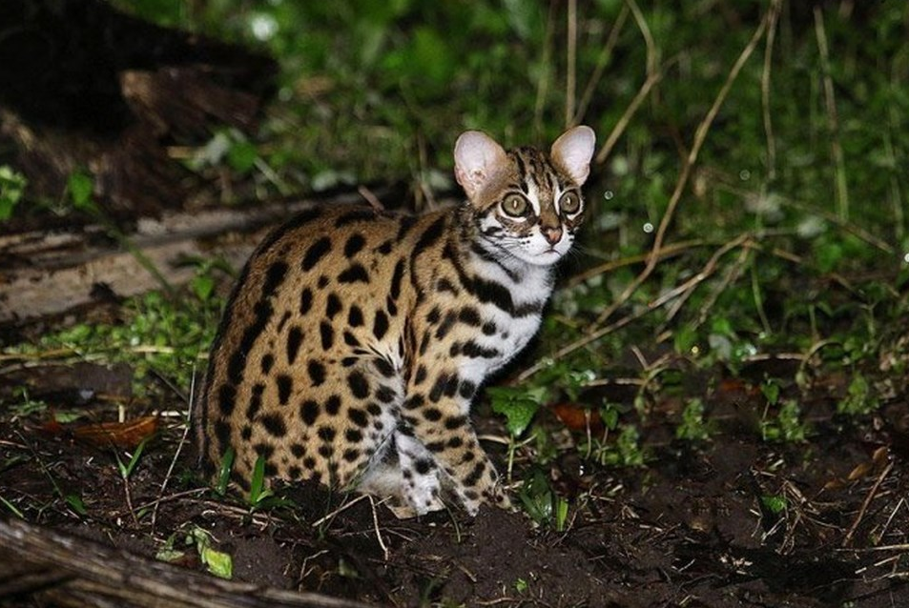
Mèo rừng có hình dáng và thể trạng tương tự như một con mèo đã được thuần hóa, tuy nhiên màu sắc lông của những con mèo hoang dã này có màu vàng nhạt, sọc nâu đen hoặc có đốm, phần bên dưới của nó màu xám hoặc đôi khi là màu đen tuyền.
Mèo rừng Việt Nam đang phải đứng trước nguy cơ bị suy giảm về số lượng nên được liệt vào sách đỏ, cần được bảo vệ.

Slide 11
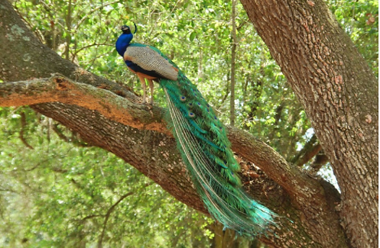
Chim công là loài chim quý hiếm và đẹp bởi chúng sở hữu bộ lông mượt mà và cái đuôi dài khi xòe ra trông như một chiếc váy lộng lẫy nhiều sắc màu đan xen rất rực rỡ.

Slide 12
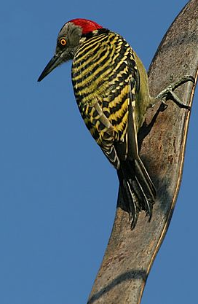
Chim gõ kiến, loài chim có chiếc mỏ vô cùng đặc biệt. Chiếc mỏ có khả năng xuyên thủng thân cây gỗ tuổi đời hàng trăm năm.
Chim gõ kiến có thể gõ vào bề mặt cứng đến 20 lần một giâу với lực gấp 1.200 lần trọng lực mà không chịu bất kì chấn động nào, não bộ và võng mạc không bị thương.

Slide 13
Rừng xanh là nơi tụ hội của rất nhiều con vật . Mỗi con vật có đặc tính và tài năng riêng , rất đặc biệt . Chúng ta sẽ cùng đọc VB Cuộc thi tài năng rừng xanh để khám phá tài năng của các con vật

Slide 14

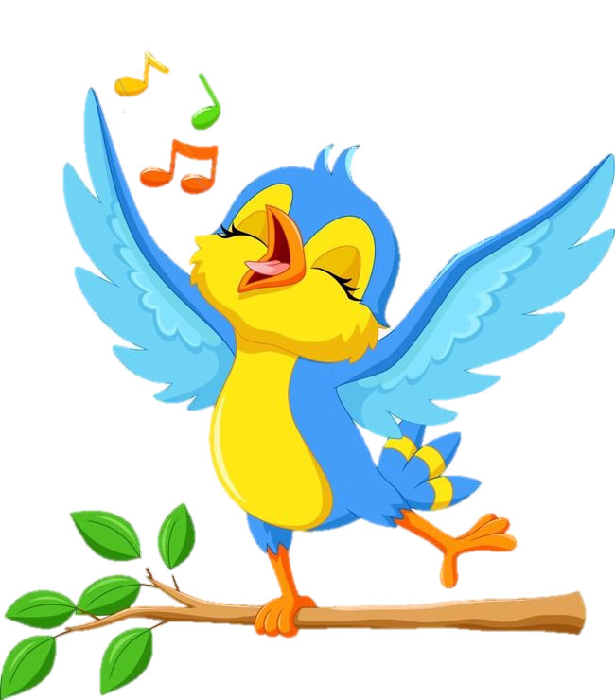
Đọc
2

Slide 15
Đọc mẫu
Cuộc thi tài năng rừng xanh
Mừng xuân, các con vật trong rừng tổ chức một cuộc thi tài năng. Đúng như dự kiến, cuộc thi mở đầu bằng tiết mục chim yểng bắt chước tiếng của một số loài vật. Tiếp theo là ca khúc “ngoao ngoao” của mèo rừng. Gõ kiến chỉ trong nháy mắt đã khoét được cái tổ xinh xắn. Chim công khiến khán giả say mê, chuếnh choáng vì điệu múa tuyệt đẹp. Voọc xám với tiết mục đu cây điêu luyện làm tất cả trầm trồ thích thú.
Các con vật đều xứng đáng nhận phần thưởng.
(Lâm Anh)

Slide 16
Luyện đọc vần
Cuộc thi tài năng rừng xanh
Mừng xuân, các con vật trong rừng tổ chức một cuộc thi tài năng. Đúng như dự kiến, cuộc thi mở đầu bằng tiết mục chim yểng bắt chước tiếng của một số loài vật. Tiếp theo là ca khúc “ngoao ngoao” của mèo rừng. Gõ kiến chỉ trong nháy mắt đã khoét được cái tổ xinh xắn. Chim công khiến khán giả say mê, chuếnh choáng vì điệu múa tuyệt đẹp. Voọc xám với tiết mục đu cây điêu luyện làm tất cả trầm trồ thích thú.
Các con vật đều xứng đáng nhận phần thưởng.
(Lâm Anh)
yêng
oao
oao
oet
uênh
ooc

Slide 17
yêng
oao
(yểng)
(ngoao ngoao)
oet
uênh
ooc
(khoét)
(chuếnh choáng)
(voọc)

Slide 18
Đọc NT câu
Cuộc thi tài năng rừng xanh
Mừng xuân, các con vật trong rừng tổ chức một cuộc thi tài năng. Đúng như dự kiến, cuộc thi mở đầu bằng tiết mục chim yểng bắt chước tiếng của một số loài vật. Tiếp theo là ca khúc “ngoao ngoao” của mèo rừng. Gõ kiến chỉ trong nháy mắt đã khoét được cái tổ xinh xắn. Chim công khiến khán giả say mê, chuếnh choáng vì điệu múa tuyệt đẹp. Voọc xám với tiết mục đu cây điêu luyện làm tất cả trầm trồ thích thú.
Các con vật đều xứng đáng nhận phần thưởng.
(Lâm Anh)
Từ khó: xinh xắn,nháy mắt, điệu múa, điêu luyện..

Slide 19
Luyện đọc câu dài
Đúng như dự kiến , cuộc thi mở đầu bằng tiết mục của chim yểng.
Chim công khiến khán giả say mê, chuếnh choáng vì điệu múa tuyệt đẹp. Voọc xám với tiết mục đu cây điêu luyện làm tất cả trầm trồ thích thú.

Slide 20
Đọc nt theo đoạn
Cuộc thi tài năng rừng xanh
Mừng xuân, các con vật trong rừng tổ chức một cuộc thi tài năng. Đúng như dự kiến, cuộc thi mở đầu bằng tiết mục chim yểng bắt chước tiếng của một số loài vật. Tiếp theo là ca khúc “ngoao ngoao” của mèo rừng. Gõ kiến chỉ trong nháy mắt đã khoét được cái tổ xinh xắn. Chim công khiến khán giả say mê, chuếnh choáng vì điệu múa tuyệt đẹp. Voọc xám với tiết mục đu cây điêu luyện làm tất cả trầm trồ thích thú.
Các con vật đều xứng đáng nhận phần thưởng.
(Lâm Anh)
1
2
Giải nghĩa : chuếnh choáng, trầm trồ, điêu luyện

Slide 21


chuếnh choáng
cảm giác không còn tỉnh táo giống như khi say của khán giả trước điệu múa tuyệt đẹp của chim công
trầm trồ
điêu luyện
thốt ra lời khen ngợi với vẻ ngạc nhiên thán phục
đạt đến trình độ cao do trau dồi , luyện tập nhiều

Slide 22
Đọc đoạn theo nhóm
Cuộc thi tài năng rừng xanh
Mừng xuân, các con vật trong rừng tổ chức một cuộc thi tài năng. Đúng như dự kiến, cuộc thi mở đầu bằng tiết mục chim yểng bắt chước tiếng của một số loài vật. Tiếp theo là ca khúc “ngoao ngoao” của mèo rừng. Gõ kiến chỉ trong nháy mắt đã khoét được cái tổ xinh xắn. Chim công khiến khán giả say mê, chuếnh choáng vì điệu múa tuyệt đẹp. Voọc xám với tiết mục đu cây điêu luyện làm tất cả trầm trồ thích thú.
Các con vật đều xứng đáng nhận phần thưởng.
(Lâm Anh)
1
2

Slide 23
Đọc toàn bài
Cuộc thi tài năng rừng xanh
Mừng xuân, các con vật trong rừng tổ chức một cuộc thi tài năng. Đúng như dự kiến, cuộc thi mở đầu bằng tiết mục chim yểng bắt chước tiếng của một số loài vật. Tiếp theo là ca khúc “ngoao ngoao” của mèo rừng. Gõ kiến chỉ trong nháy mắt đã khoét được cái tổ xinh xắn. Chim công khiến khán giả say mê, chuếnh choáng vì điệu múa tuyệt đẹp. Voọc xám với tiết mục đu cây điêu luyện làm tất cả trầm trồ thích thú.
Các con vật đều xứng đáng nhận phần thưởng.
(Lâm Anh)

Slide 24
Tiết 2
3

Slide 25
3
Trả lời câu hỏi
Đọc đoạn 1
Mừng xuân, các con vật trong rừng tổ chức một cuộc thi tài năng. Đúng như dự kiến, cuộc thi mở đầu bằng tiết mục chim yểng bắt chước tiếng của một số loài vật. Tiếp theo là ca khúc “ngoao ngoao” của mèo rừng. Gõ kiến chỉ trong nháy mắt đã khoét được cái tổ xinh xắn. Chim công khiến khán giả say mê, chuếnh choáng vì điệu múa tuyệt đẹp. Voọc xám với tiết mục đu cây điêu luyện làm tất cả trầm trồ thích thú.
a. Cuộc thi có những con vật nào tham gia ?

Slide 26
3
Trả lời câu hỏi
Đọc đoạn 1
Mừng xuân, các con vật trong rừng tổ chức một cuộc thi tài năng. Đúng như dự kiến, cuộc thi mở đầu bằng tiết mục chim yểng bắt chước tiếng của một số loài vật. Tiếp theo là ca khúc “ngoao ngoao” của mèo rừng. Gõ kiến chỉ trong nháy mắt đã khoét được cái tổ xinh xắn. Chim công khiến khán giả say mê, chuếnh choáng vì điệu múa tuyệt đẹp. Voọc xám với tiết mục đu cây điêu luyện làm tất cả trầm trồ thích thú.
b. Mỗi con vật biểu diễn tiết mục gì?

Slide 27
3
Trả lời câu hỏi
Đọc đoạn 1
Mừng xuân, các con vật trong rừng tổ chức một cuộc thi tài năng. Đúng như dự kiến, cuộc thi mở đầu bằng tiết mục chim yểng bắt chước tiếng của một số loài vật. Tiếp theo là ca khúc “ngoao ngoao” của mèo rừng. Gõ kiến chỉ trong nháy mắt đã khoét được cái tổ xinh xắn. Chim công khiến khán giả say mê, chuếnh choáng vì điệu múa tuyệt đẹp. Voọc xám với tiết mục đu cây điêu luyện làm tất cả trầm trồ thích thú.
c. Em thích nhất tiết mục nào trong cuộc thi ?

Slide 28
1. Viết từ ngữ
cuộc thi
cuộc thi
cuộc thi
tiết mục
tiết mục
tiết mục

Slide 29

4
Viết vào vở câu trả lời cho câu hỏi a và c ở mục 3
yểng, mèo rừng, chim
Cuộc thi có sự tham gia của …………
gõ kiến , chim công , voọc xám.
Em thích nhất tiết mục……………..
múa của chim công.
Viết
Cuộc thi có sự tham gia của yểng, mèo rừng,
chim gõ kiến, chim công, voọc xám.
Em thích nhất tiết mục múa của chim công.

Slide 30


Say mê
Trầm trồ
xứng đáng
Thích thú
tổ chức
a. Tiết mục múa của lớp 1A
được trao giải
b. Nhà trường
chương trình văn nghệ mừng xuân

Slide 31
5/116
Tiết mục múa của lớp 1A xứng đáng được trao giải.
Nhà trường tổ chức chương trình văn
nghệ mừng xuân.

Slide 32
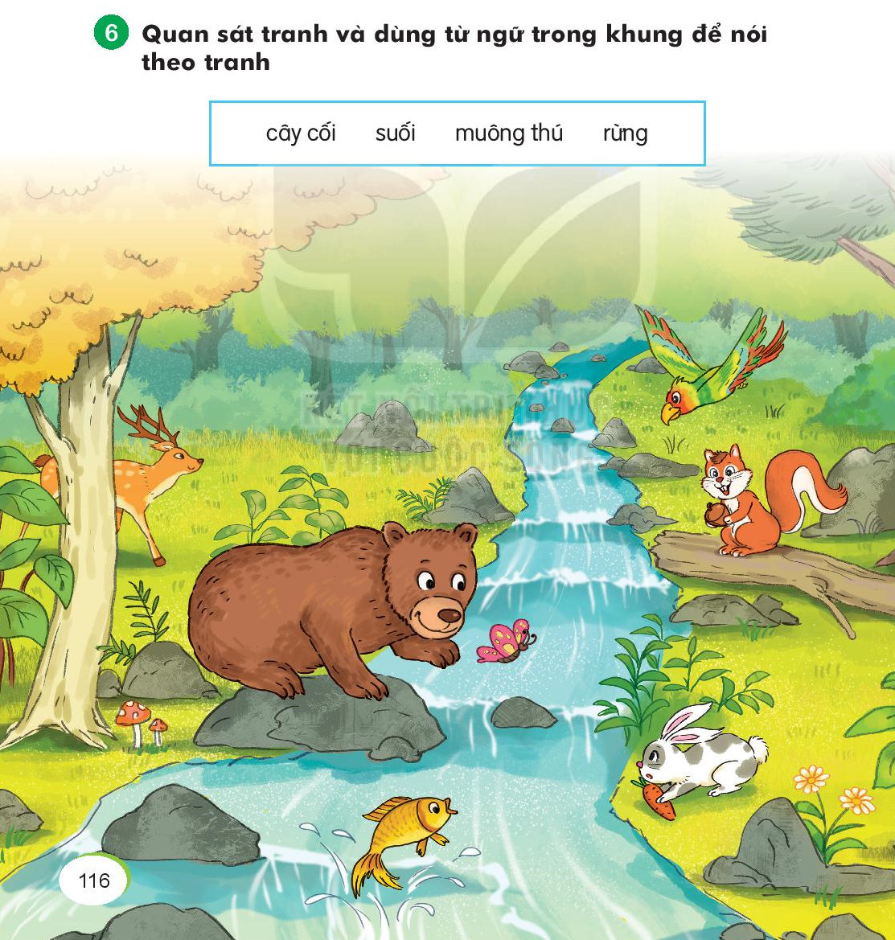

Slide 33
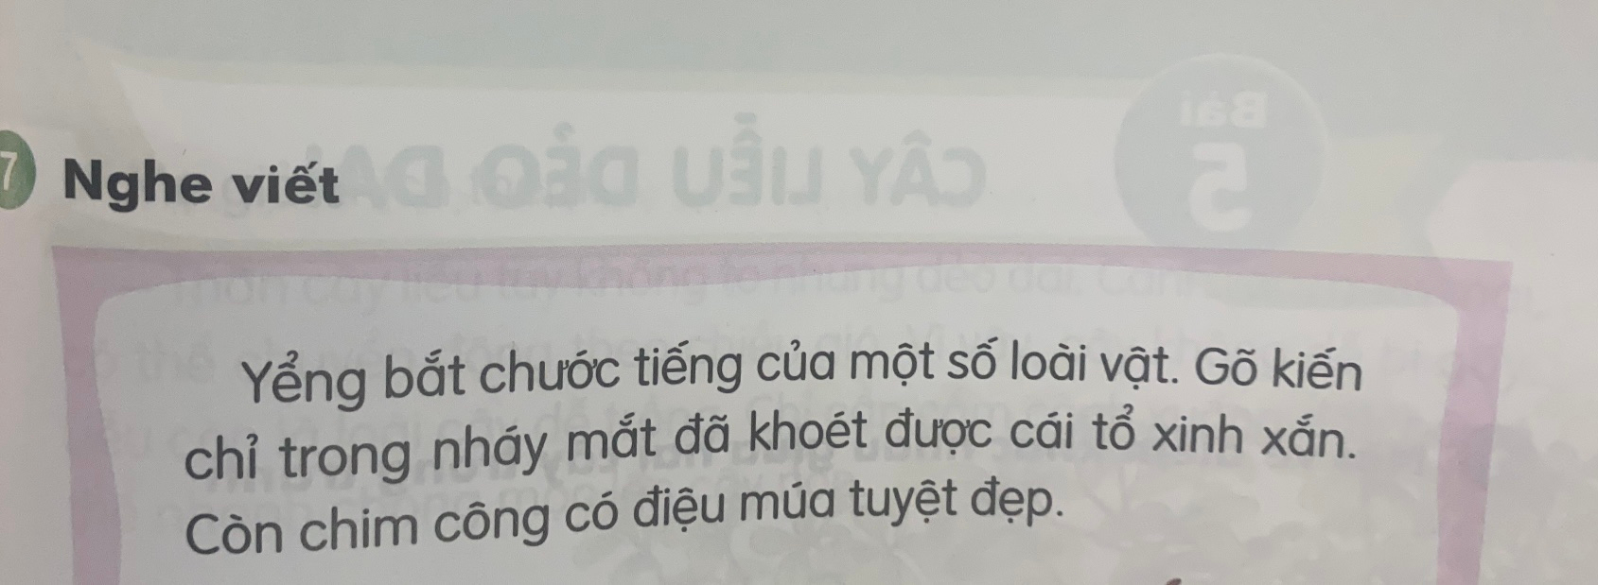


Slide 34
Yểng bắt chước tiếng của một số loài vật. Gõ
kiến chỉ trong nháy mắt đã khoét được cái tổ xinh
xắn. Còn chim công có điệu múa tuyệt đẹp
.

Slide 35
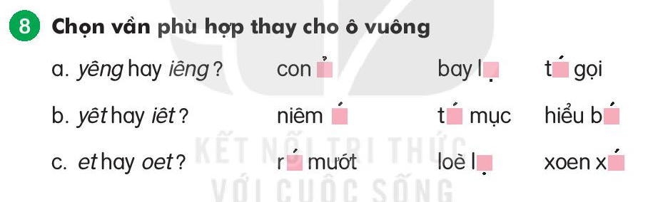
yêng
iệng
iếng
yêt
iêt
iêt
et
oet
oet

Slide 36
